Slide 1
O Segredo de Varginha
Atualizações
da build alpha
Campanha • Fusca original • Controle
Revisão de 07/10/2026
Windows 64 bits
01
Notes:
Apresente a revisão de 7 de outubro de 2026. Ela preserva a identidade visual e as mecânicas existentes. O objetivo foi resolver pontos de progressão, integrar o controle e disponibilizar a alpha Windows. Imagem: Website/dist/assets/floresta.webp, material do próprio projeto. Fontes: Docs/CampanhaOficial/NOTAS_BUILD_ALPHA.md e RELATORIO_REVISAO_20261007.md.

Slide 2
Uma campanha de 14 fases
Câmaras do Selo removida
Progressão ajustada e saves antigos compatíveis
Circuitos do confronto final preservados
Casa da Ouzana
Casarão
Saída funcional para seguir a campanha
Passagens entre cômodos
Entradas coerentes no jardim e porão
Destinos e posições de chegada verificados nos testes
02
Notes:
A fase Câmaras do Selo, ID 17 e suas duas áreas, foi removida com referências exclusivas. Os circuitos do confronto final continuam. A sequência permanece em cinco atos, com migração de saves antigos. Demonstre a saída da Ouzana e as passagens do casarão. Os testes verificam portas, destinos e retorno do porão. Fontes: CampaignSequence.cs, CampaignExpansionController.cs, CampaignContinuationController.cs, CampaignRequestedChangesTests.cs e CAMPANHA_14_FASES.md.

Slide 3
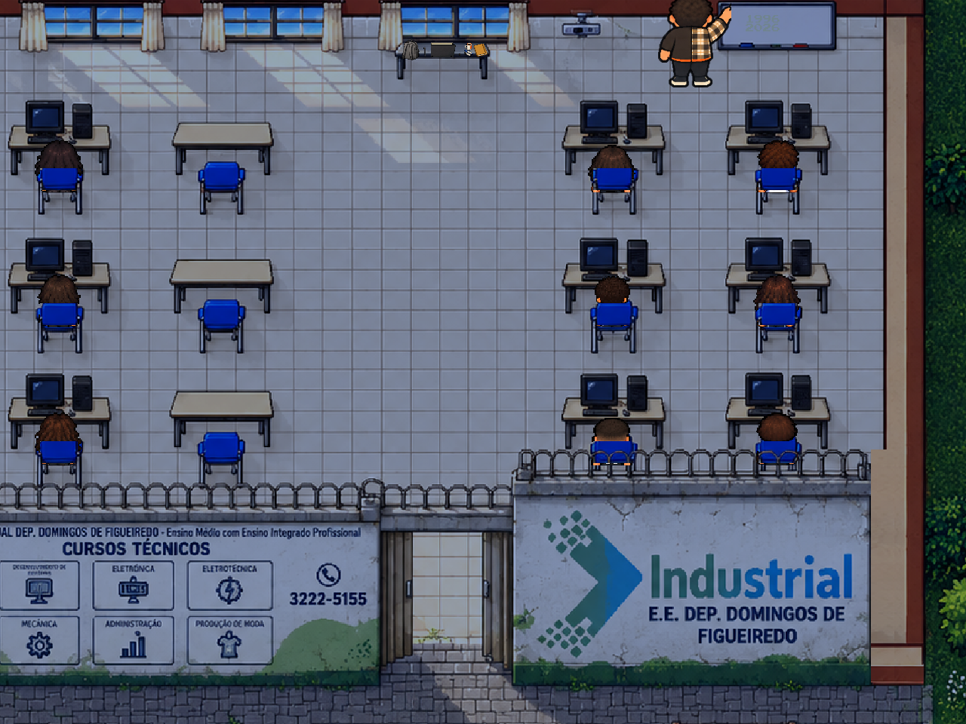
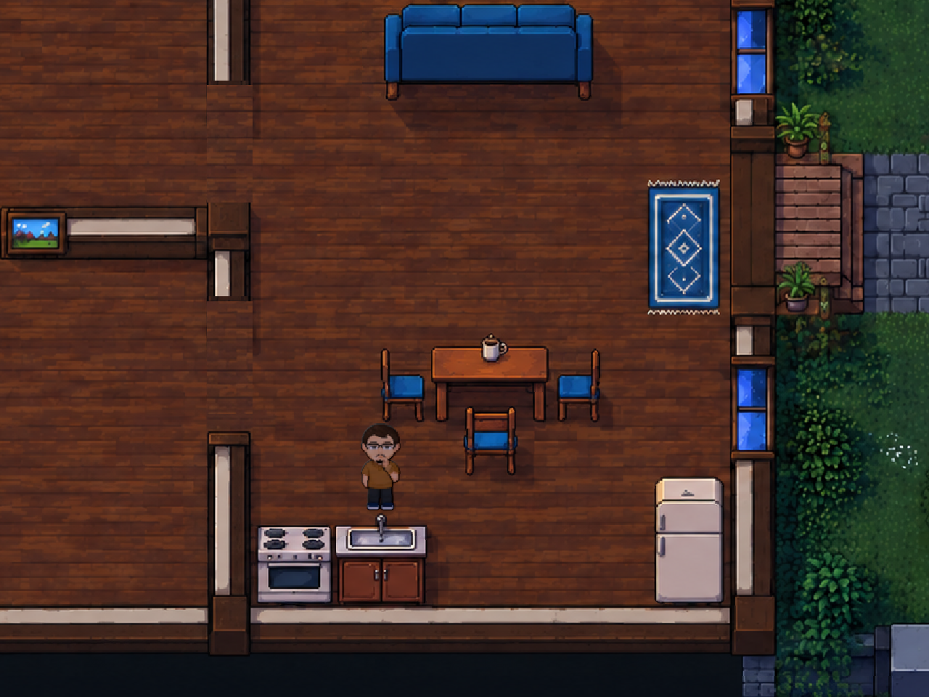
Poses e transições mais naturais
Alunos alinhados às cadeiras
Edelzio posicionado na pia
Sprites atuais preservados
Aproximação e retorno suaves
Loading da Fase 1 → 2 revisado no estilo do jogo
03
Notes:
Os alunos mantêm o desenho original, com alinhamento, escala e oclusão da cadeira ajustados. Edelzio aproxima-se da pia, usa uma sequência de poses e retorna ao movimento ao terminar. A passagem para 2026 usa cartão de transição sóbrio no tema pixel art. As capturas são reais do Unity Editor. Fontes: Docs/QARevisao20261007/Alunos_sentados.png, Edelzio_pia.png, CampaignSeatingLayers.cs, CampaignChapterPreview.cs e VarginhaPlayerActionAnimation.cs.

Slide 4
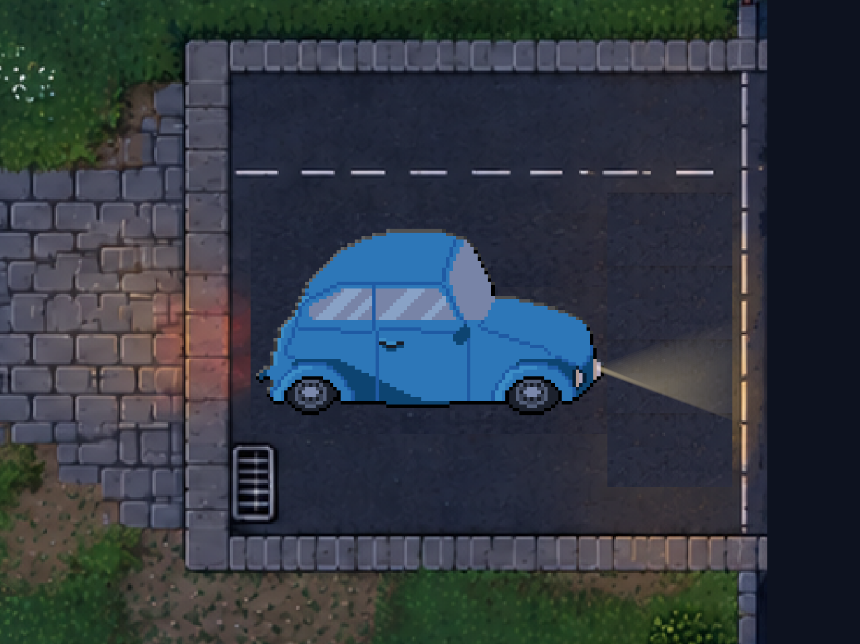
O Fusca original, com faróis alinhados
Modelo lateral preservado
Carro antigo retirado do fundo
Luz parte do farol do sprite
Vistas frontal e superior derivadas do modelo
Fusca: W no teclado • A no controle, por padrão
04
Notes:
O arquivo lateral original do usuário é preservado byte a byte. As novas vistas frontal e superior foram derivadas da referência e inferem partes não visíveis. O carro antigo e seu brilho embutido no mapa foram cobertos com asfalto do próprio cenário. Um único feixe parte do farol visível no mapa lateral. Na oficina, os faróis acompanham as orientações do veículo. Fontes: FuscaOriginalManifest.json, CampaignOriginalFusca.cs, CampaignIllustratedMaps.cs, CampaignWorkshopVehicle.cs e Fusca_original_no_mapa.png. No teclado todas as interações do Fusca usam W. No controle usam A por padrão e seguem o remapeamento de Interagir.

Slide 5
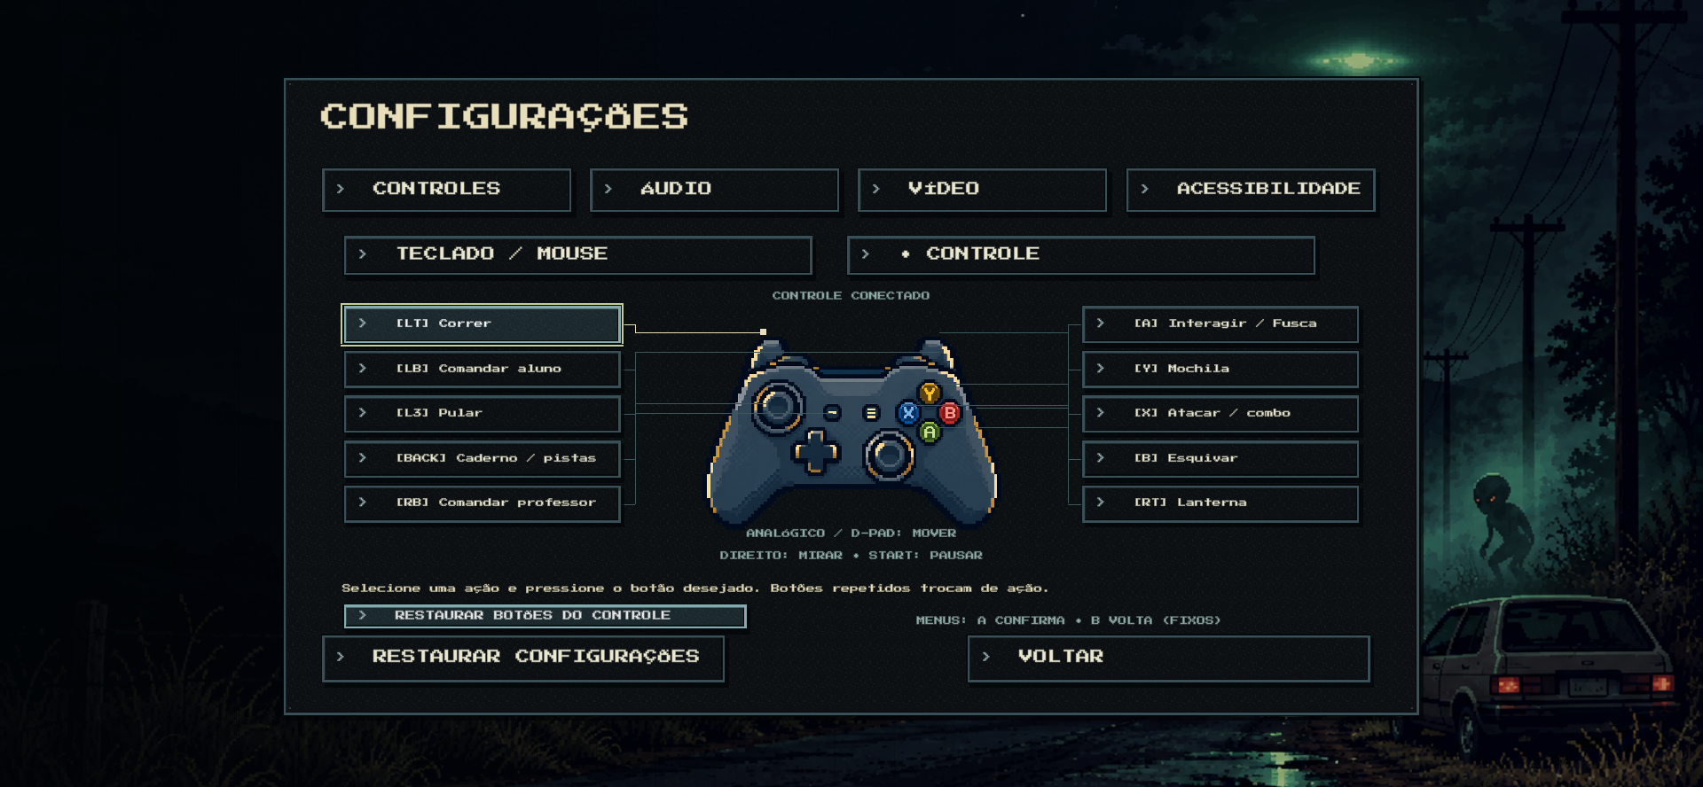
Controle integrado à interface
A confirma
B volta
Start pausa
Remapeamento com imagem
HUD muda com o dispositivo
Deadzone e vibração opcional
Teclado e mouse continuam disponíveis
05
Notes:
O suporte usa o Unity Input System com Gamepad para XInput, incluindo o receptor USB do Harrow G808. O usuário confirmou o funcionamento do controle físico nesta conversa. A navegação de menus mantém A para confirmar, B para voltar e Start para pausar. Dez ações podem ser remapeadas, com preferências persistidas e troca em conflitos. Os prompts e o HUD acompanham o último dispositivo e os bindings escolhidos. Deadzone 0,20–0,95 e vibração opcional com desligamento garantido. A vibração física e novos remapeamentos ainda precisam de teste no dispositivo. Captura real: Docs/QARevisao20261007/Controle_remapeamento.png. Tutorial: CONTROLE_XINPUT.md.

Slide 6
Alpha pronta para baixar e testar
jogo_varginha_build_alpha
1. Baixe o ZIP na release do GitHub
2. Extraia todos os arquivos
3. Abra jogo_varginha_build_alpha.exe
99/99
45 casos
0 erros
testes no Editor
Play Mode, após retestes
na build Windows
Alpha de testes • README e guia de puzzles atualizados
06
Notes:
A build Windows x64 jogo_varginha_build_alpha terminou com zero erros e um aviso relacionado somente ao conector de automação do Editor, desativado no Player. O teste de abertura inicializou motor e Input System sem exceções. Edit Mode: 99/99. Play Mode: 45 casos distintos aprovados, considerando o resultado mais recente de cada caso. A bateria completa teve 44/45, seguida por 4/4 da oficina e 5/5 das correções solicitadas. Isso não é uma jogada manual completa nem certificação de hardware. A alpha deve ser extraída inteira. O pacote será publicado nos assets da release jogo_varginha_build_alpha. Fontes: BUILD_ALPHA_MANIFEST.json, EVIDENCIAS_REVISAO_20261007.json, NOTAS_BUILD_ALPHA.md. URL: https://github.com/fwbiodev7/segredo-varginha-game-teste-cutscene-gdd-ldd/releases/tag/jogo_varginha_build_alpha. Sugestão de demonstração: abrir a campanha, alternar teclado/controle, acessar a tela de remapeamento e visitar uma passagem do casarão.

